Slide 1
Bedřich Smetana
Adéla Nouzová
4.A

Slide 2
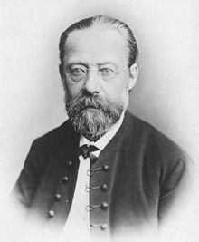
* 2. března 1824 – Litomyšl
† 12. května 1884 – Praha
Český hudební skladatel období
romantismu

Slide 3
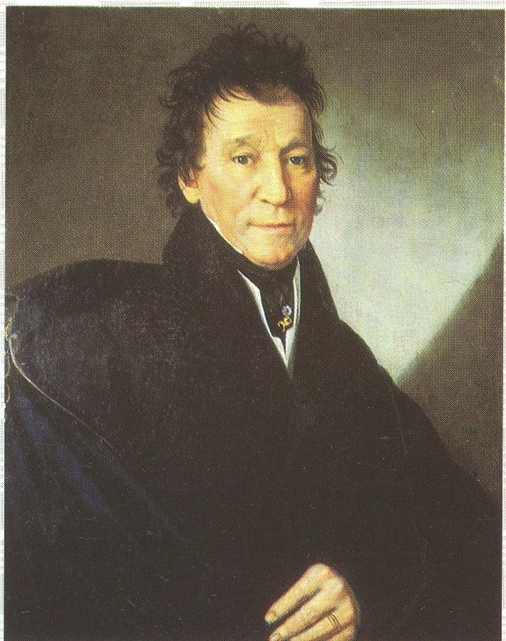
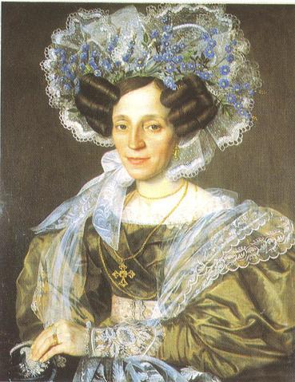
Rodiče – Barbora a František Smetanovi, oba hudebně nadaní
Měl 5 sourozenců
Jako malý začal hrát na housle
V 5 letech se začal učit hrát na klavír
V 6 letech 1. veřejné vystoupení
V 7 letech napsal první skladbu
Kvapík D dur

Slide 4
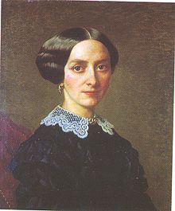
1843 – dokončil studia
Otec chtěl, aby se stal úředníkem, či pokračoval ve studiích
Smetana se vzepřel otci a odešel tvořit hudbu do Prahy
1848 – Založil klavírní školu v Praze na Staroměstském náměstí
29. srpna 1849 se oženil s Kateřinou Otílií Kolářovou
Měl 4 dcery, 3 zemřely
Na památku zkomponoval skladbu Klavírní trio g moll

Slide 5
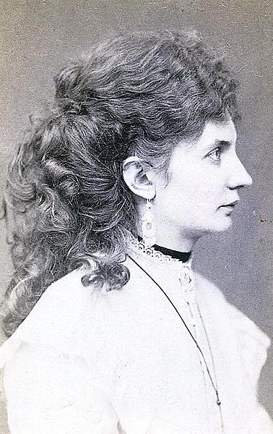
11. října 1856 odjel na 5 let do Švédska
Dirigent Filharmonické společnosti
Vyhledávaný učitel hry na klavír
Po 2 letech za ním přijela Kateřina, která trpěla depresemi
V květnu 1859 – Kateřina Smetanová zemřela
Přes léto 1859 Smetana pobýval u svého bratra
Seznámil se s jeho švagrovou Barborou Ferdinandovou
a požádal ji o ruku
O rok později se vzali a měli 2 dcery
V roce 1861 se vrací zpět do Prahy

Slide 6
Snažil se více zapojit do kulturního života v Praze
Založil hudební školu v paláci Lažanských
Stal se hudebním referentem Národních listů
Sbormistr Hlaholu
Dirigent
První kapelník Prozatímního divadla (1866 – 1874)
Operní skladatel
Braniboři v Čechách (1863)
Prodaná nevěsta (1866)
Dalibor (1867)

Slide 7
Po roce 1870 – zdravotní obtíže
Přestěhoval se do Jabkenic za svou dcerou Žofií Schwarzovou
20. 10. 1874 zcela ohluchl
Stejného roku začal pracovat na cyklu symfonických básní – Má vlast
11. 6. 1881 bylo otevřeno Národní divadlo Smetanovou Libuší
Ke konci roku 1882 – vážné zhoršení zdravotního stavu
Po vyhoření Národního divadla (1883) se aktivně účastnil sbírek na jeho otevření
18. 11. 1883 se účastnil druhého otevření Národního divadla
22. 4. 1884 byl převezen do Ústavu pro choromyslné v Praze
12. 5. 1884 zemřel

Slide 9
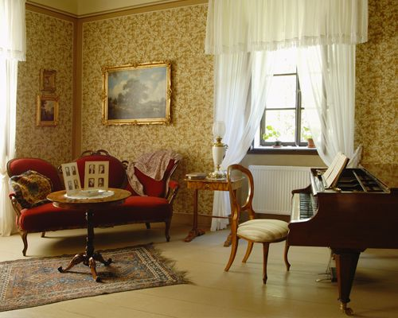

Slide 10
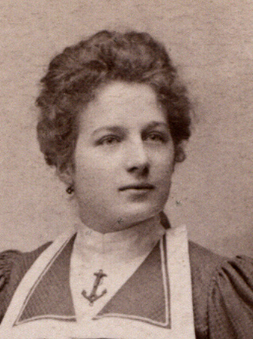

Slide 11
Opery:
Braniboři v Čechách
Prodaná nevěsta
Dalibor
Libuše
Dvě vdovy
Hubička
Tajemství
Čertova stěna
Viola (nedokončená)

Slide 12
Cyklus symfonických básní – Má vlast:
Vyšehrad
Vltava
Šárka
Z českých luhů a hájů
Tábor
Blaník

Slide 13
Vyšehrad
https://www.youtube.com/watch?v=LUi9NeVmBsI
Vltava
https://www.youtube.com/watch?v=uI8iTETiSqU
Prodaná nevěsta – proč bychom se netěšili
https://www.youtube.com/watch?v=Na6piObEzws
Braniboři v Čechách
https://www.youtube.com/watch?v=IIg_ceCRUj4

